Slide 1

Prostorna i statistička
analiza podataka
o flori Hrvatske
Boris Milašinović

Slide 2
Flora Croatica Database
Opsežna baza podataka o flori Hrvatske
  U uporabi zadnjih 10-15 godina
    Počelo se s jednokorisničkim debelim klijentom u Accessu
    Trenutno višekorisnička web aplikacija
      http://hirc.botanic.hr/fcd/
  Detaljni podaci o vrstama i njihovim biološkim karakteristikama
    Ugrožene vrste, invazivne vrste, korisno bilje…
    Ekološki indeksi
    Podaci o staništima i veza između staništa i vrste
  Fotodokumentacija
  Geokodirani podaci o literaturnim navodima, opažanjima i herbarskim zbirkama
    > 500 000 podataka o nalazištima

Slide 3
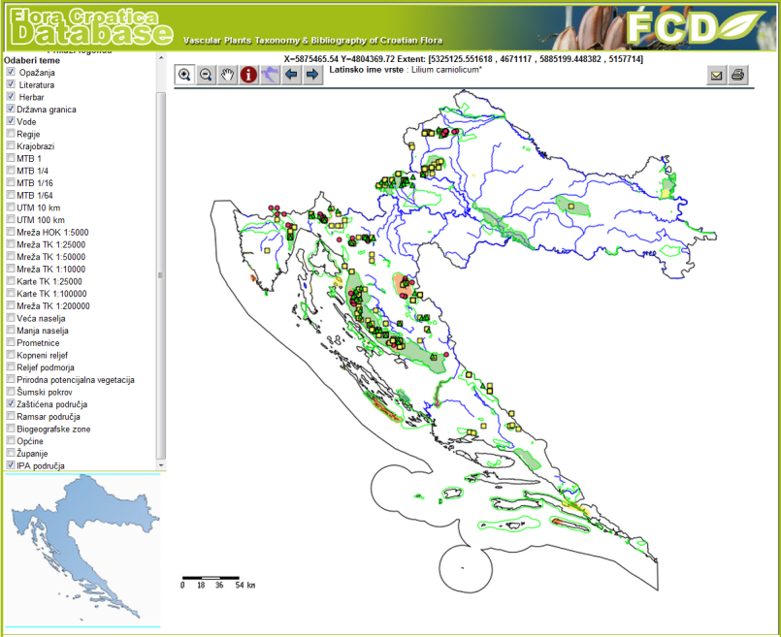
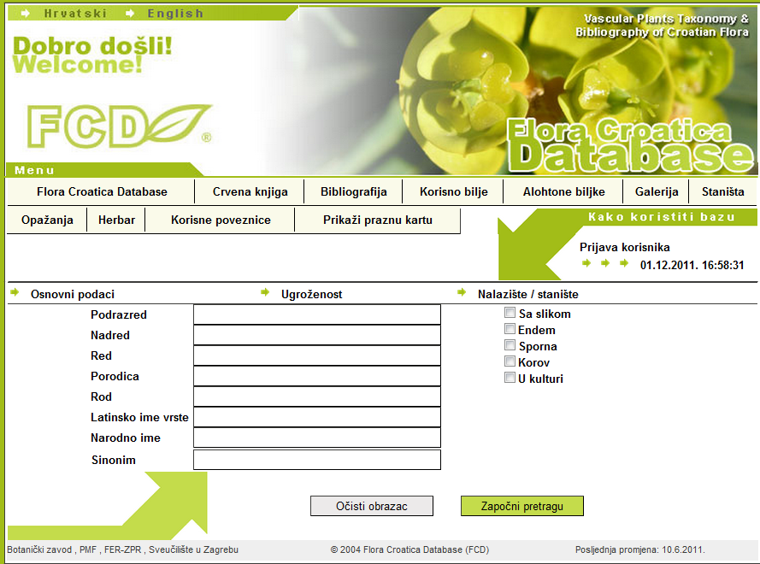
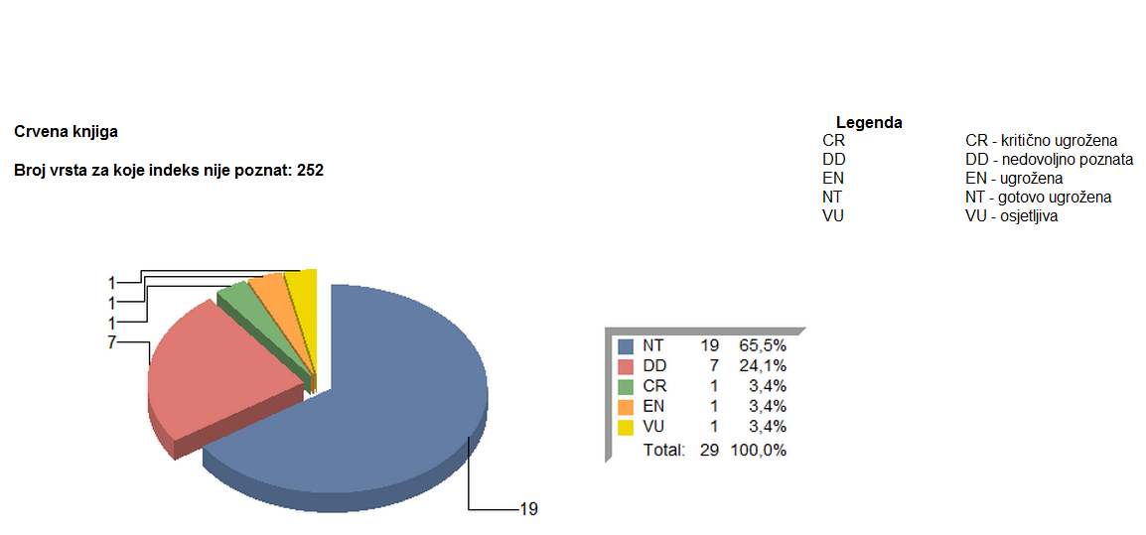
Problemi
Analiza prikupljenih podataka
  Jednostavna izvješća
  Prikaz nalazišta na karti
  Prostorna analiza
  Statistička analiza i predviđanja

Slide 4


Slide 5
Prostorna analiza
Razvrstavanje rezultata pretrage po geografskim temama
  ESRI shp + dbf datoteke
    Unaprijed pripremljene + korisnikove
  Grupiranje podataka po temi iz dbf datoteke, po vrsti, po ekološkom indeksu vrste
  Razvrstavanje točaka po poligonima iz shp datoteke
  Složen postupak pogodan za paralelizaciju

Slide 6
Statistička analiza
Izračun istraženosti područja
  α-diverzitet i broj opažanja unutar određenog prostora za različite preciznosti podataka i različita staništa
  Korelacija između potrebnog broja opažanja i α-diverziteta
  Analiza nalazišta kroz više slojeva geografskih tema
  Stvaranje ekološkog profila vrste
Predviđanje mogućnosti pojave neke vrste za neistražena područja
  Klimatske promjene, utjecaj čovjeka, promjena staništa?

